Slide 1
Мой друг !
Что может быть милей бесценного родного края ?
Николай языков
«Экскурсионное бюро»
Внеурочная деятельность в условиях реализации ФГОС ООО
Подготовила Бутина Елена Александровна
учитель первой квалификационной категории

Slide 2
Цели программы
Создание деятельностной ситуации для стартовой мотивации обучающихся к изучению дополнительного предметного материала по историческому краеведению, для развития ценностных отношений школьника к Отечеству, родной природе и культуре, труду, знаниям, для приобретения опыта исследовательской деятельности, опыта публичного выступления, самообслуживания, самоорганизации и организации совместной деятельности с другими детьми;
Формирование мотивации к исследованию информационных источников, проектированию индивидуального маршрута творческого саморазвития, формирование навыков анализа результатов исследовательской и творческой деятельности.

Slide 3
Задачи экскурсионной деятельности:
Развитие эмоционально-чувственной сферы обучающихся.
Повышение их образовательного уровня.
Повышение культурного уровня обучающихся.
Воспитание патриотических чувств к Отечеству.
Расширение и развитие общего кругозора обучающихся.
Наглядная демонстрация того, что люди являются лицом края, страны, творцами его внутренней и внешней жизни.
Привитие навыков исследовательской и практической работы по сбору и систематизации материалов об изучаемом объекте.
Воспитание трудолюбия, развитие творческого потенциала детей и родителей.
Укрепление взаимоотношений в семье.
Создание дружного коллектива ребят и родителей в классе.
Формирование потребности саморазвития.

Slide 4
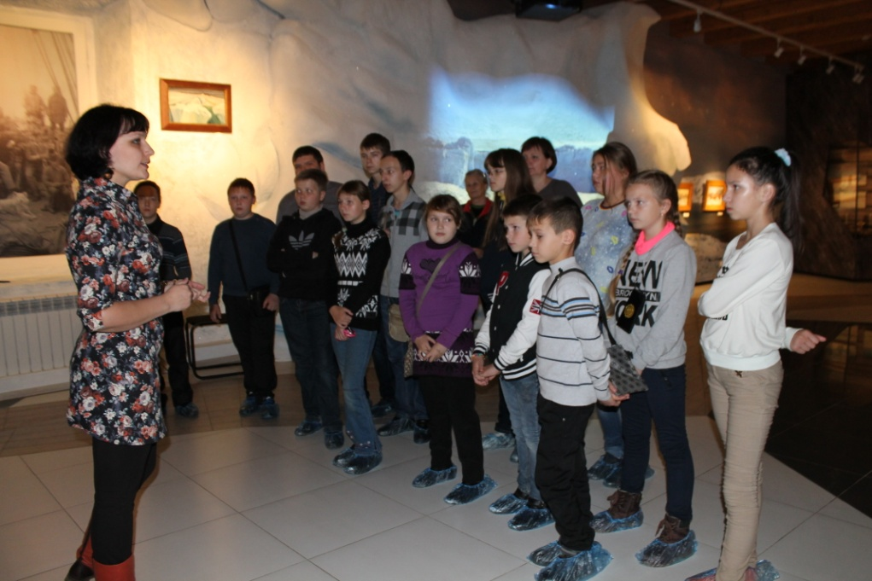
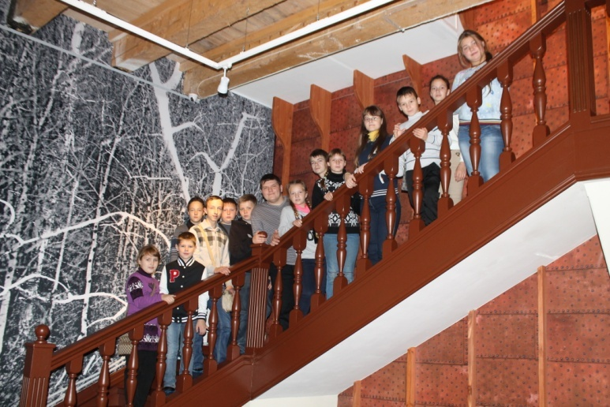
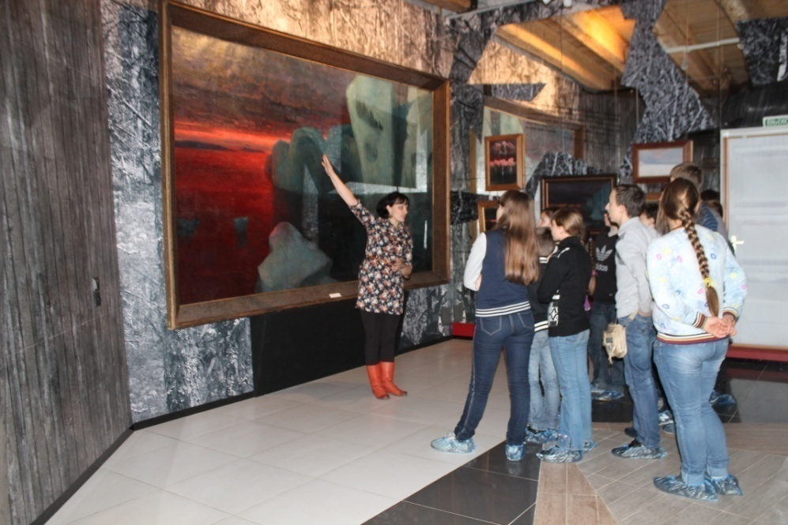
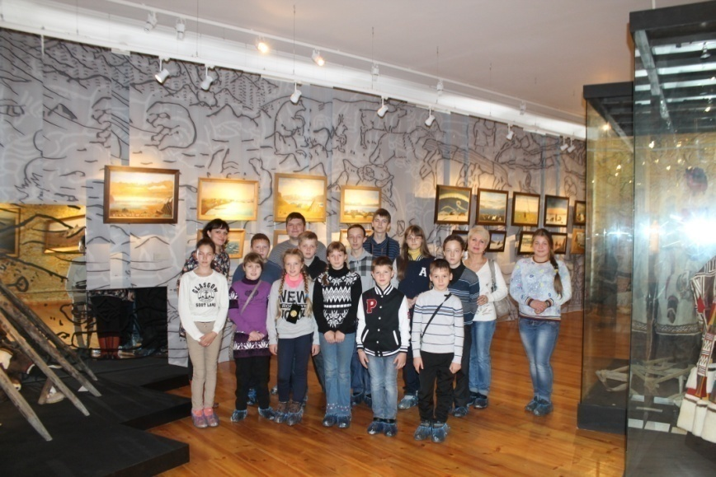
Музей Арктики г.Архангельска

Slide 5
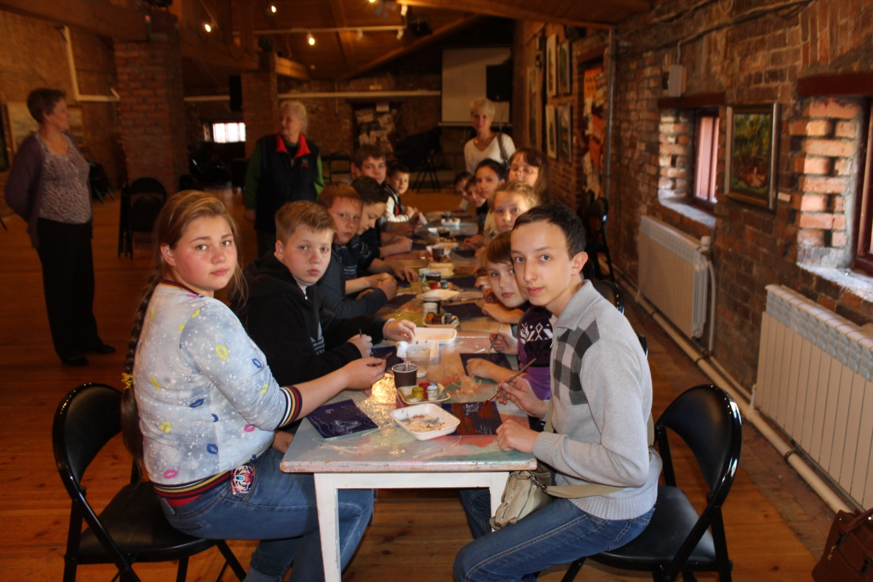
Северный пейзаж в технике гратаж

Slide 6
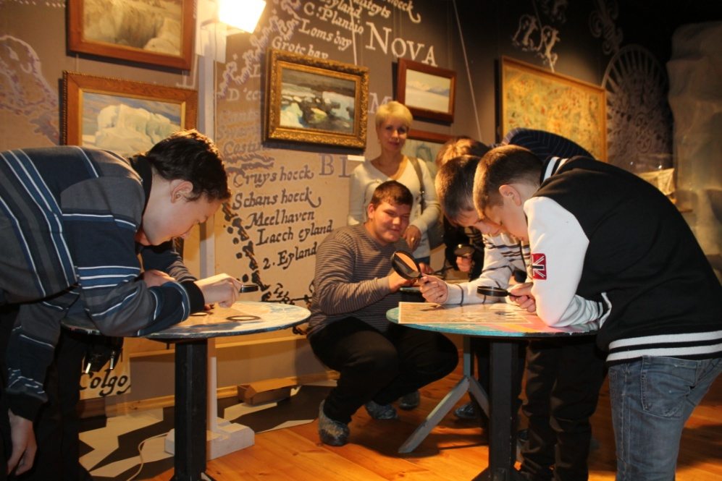
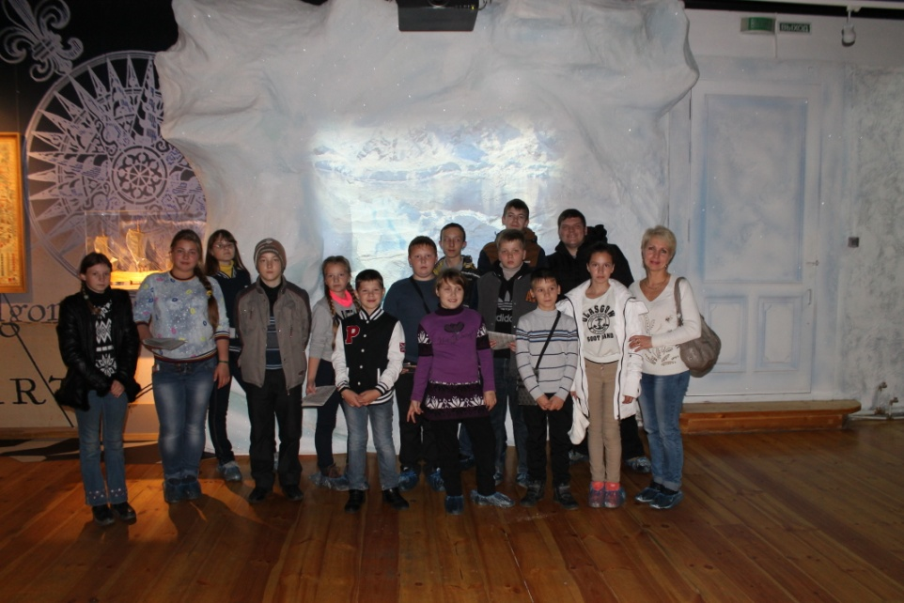
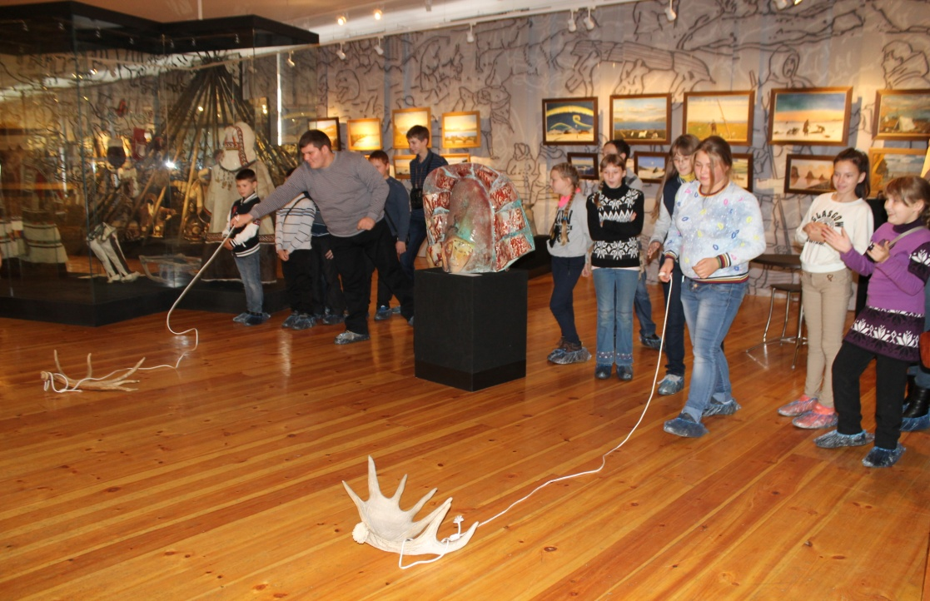
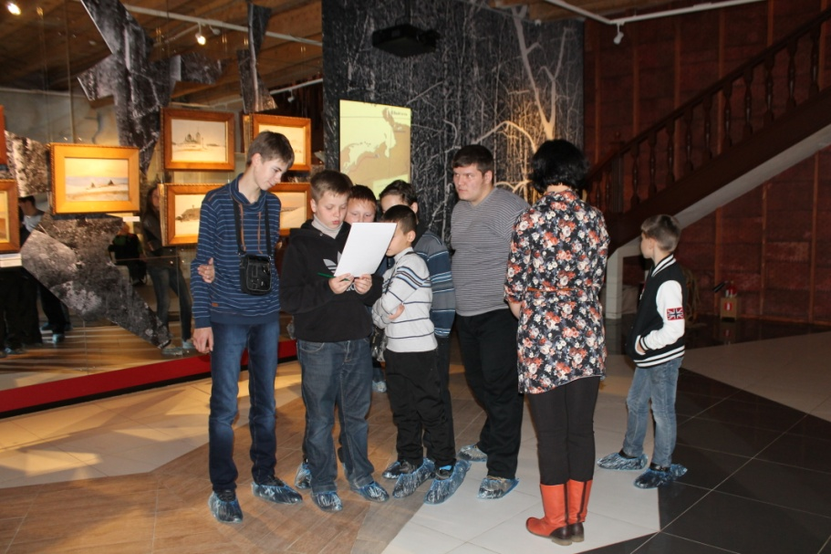
Теория и практика

Slide 7
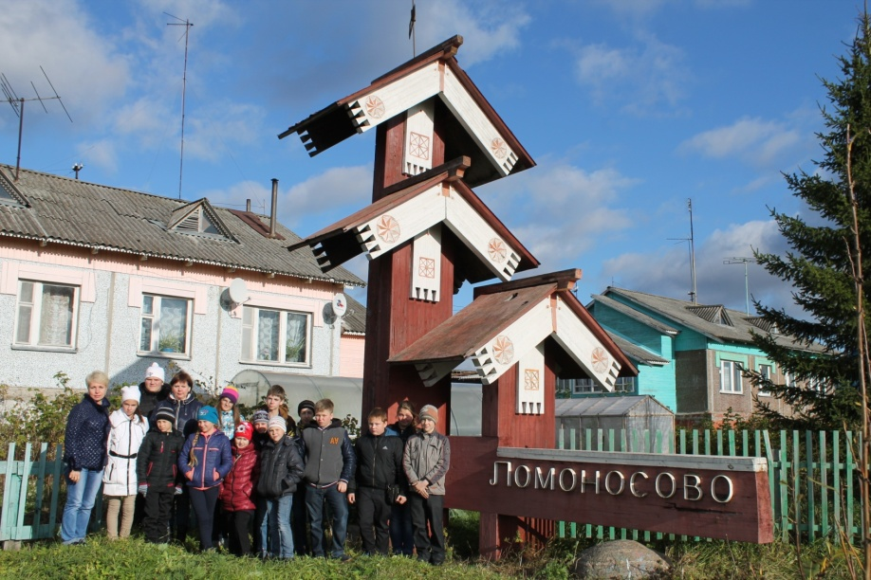
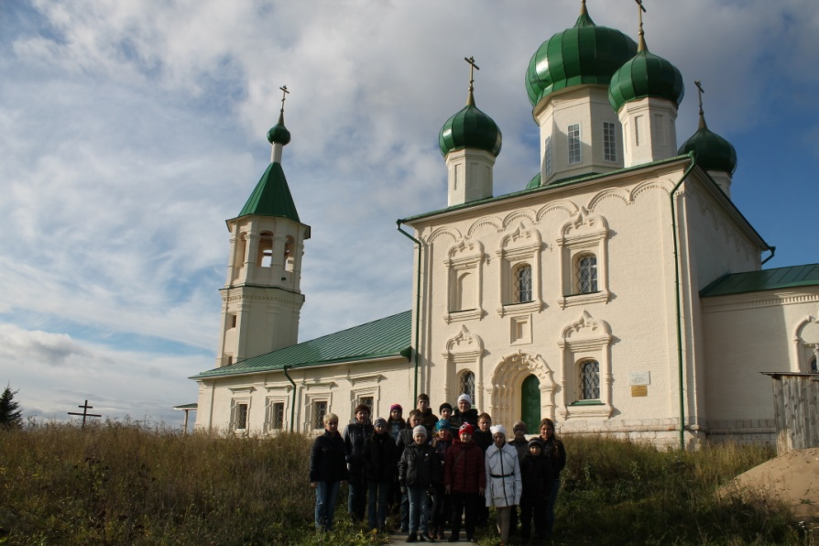
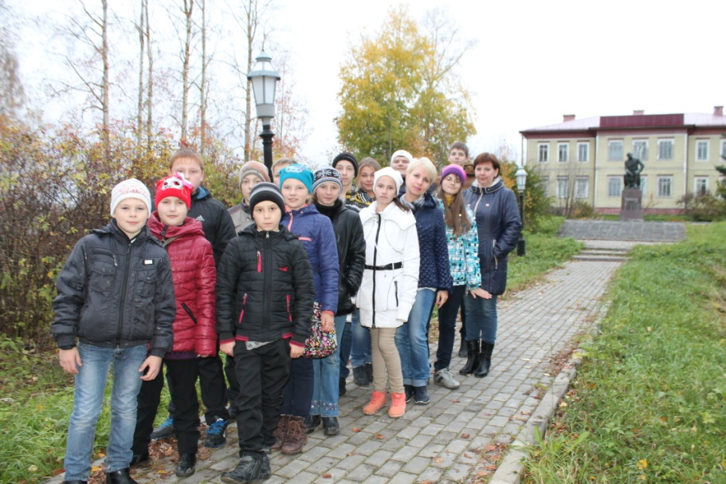
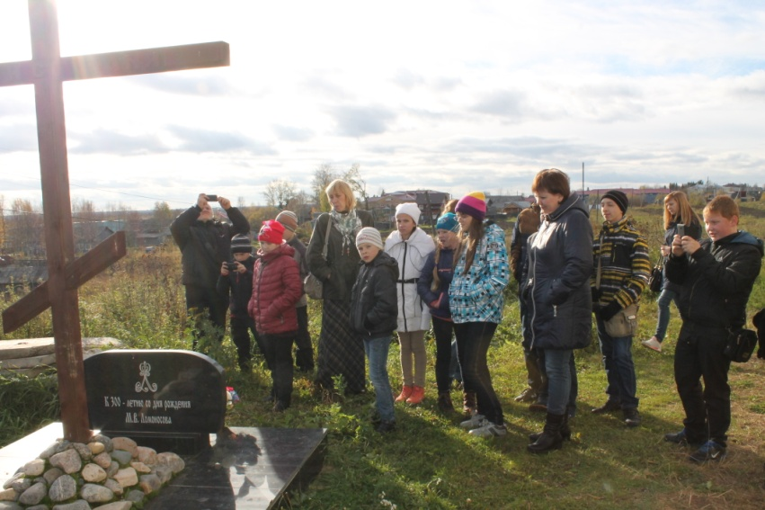
Здравствуй, родина великого
Михаила Васильевича!

Slide 8
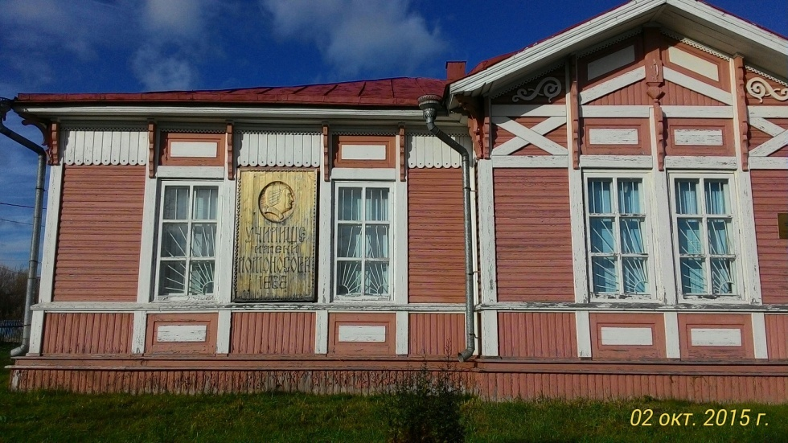
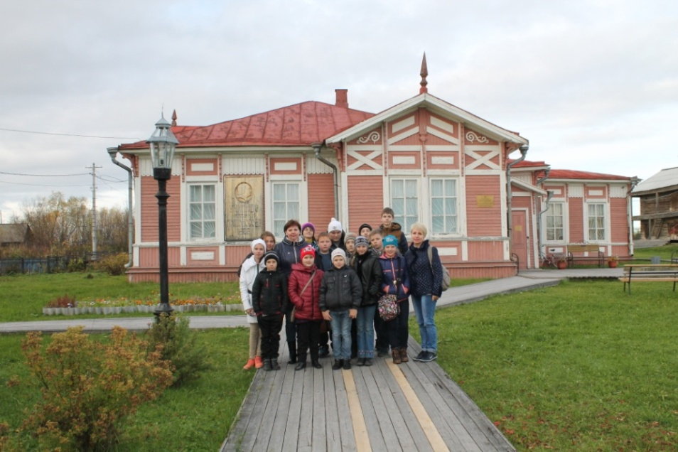
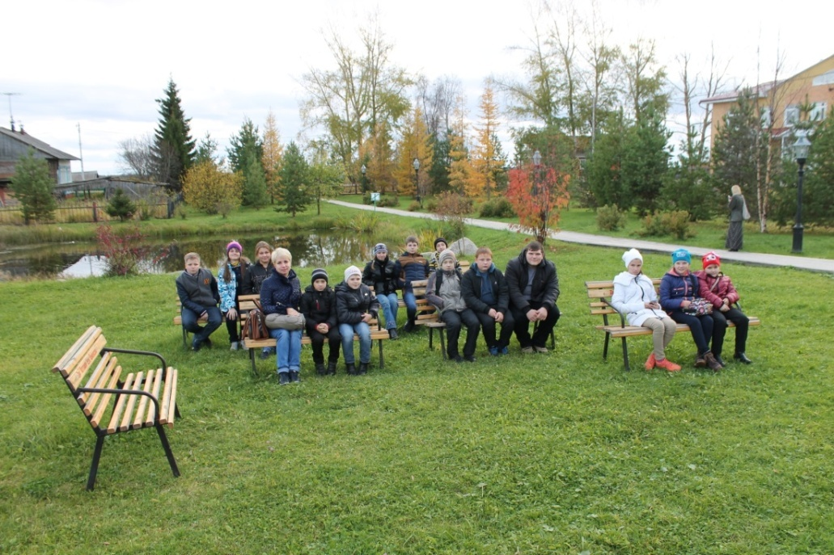
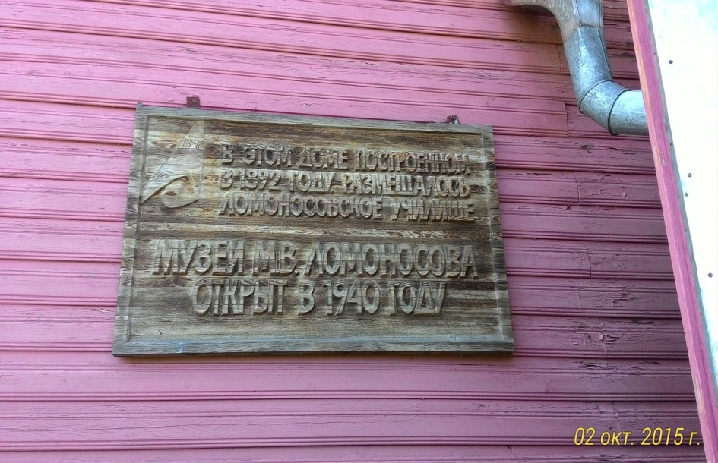
Музей М.В.Ломоносова

Slide 9
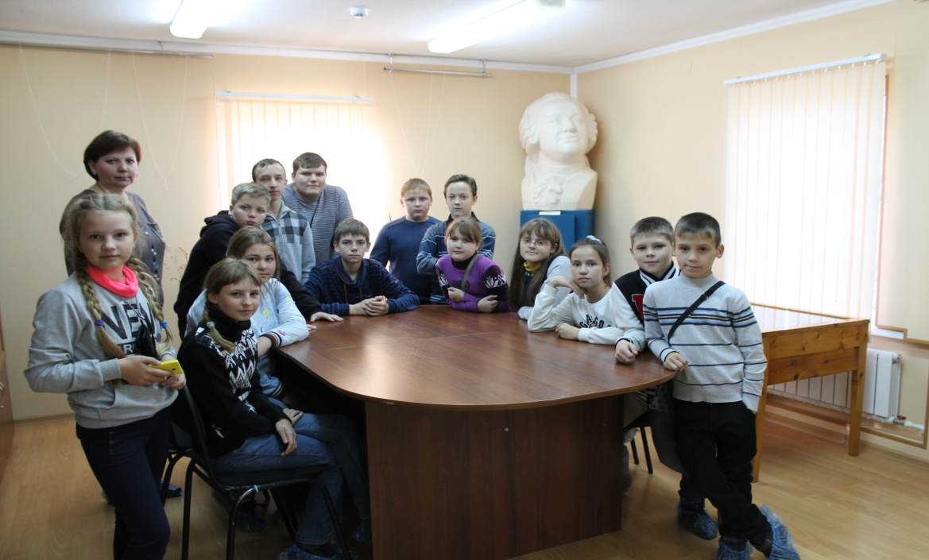
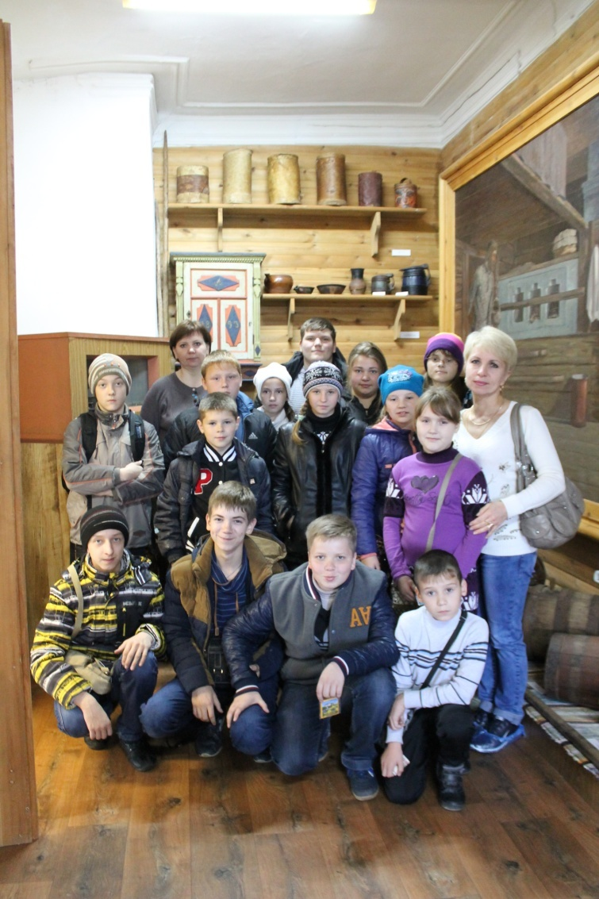
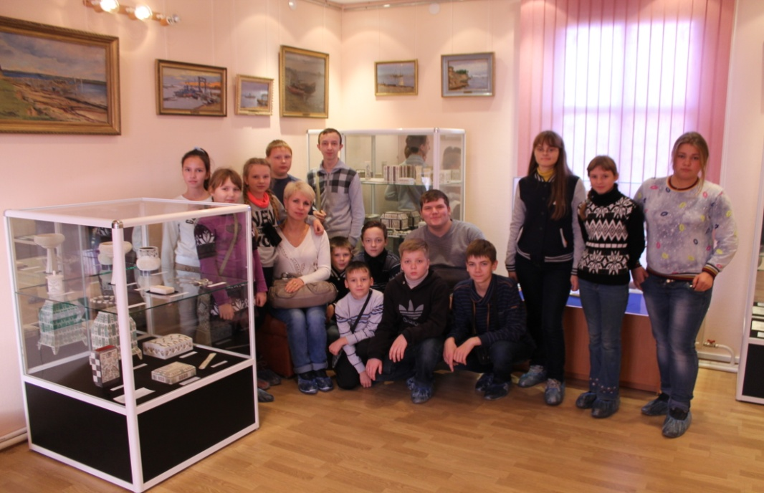
В залах музея

Slide 10
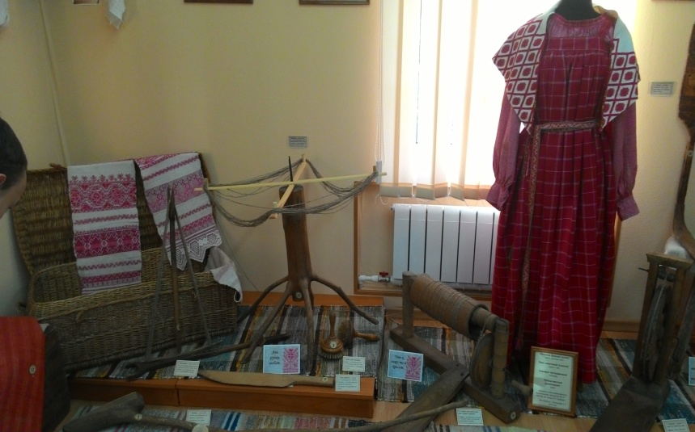
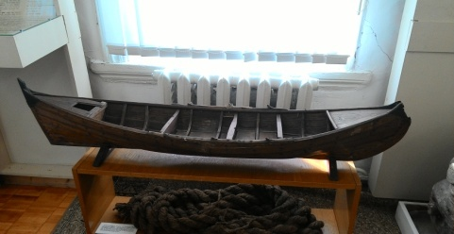
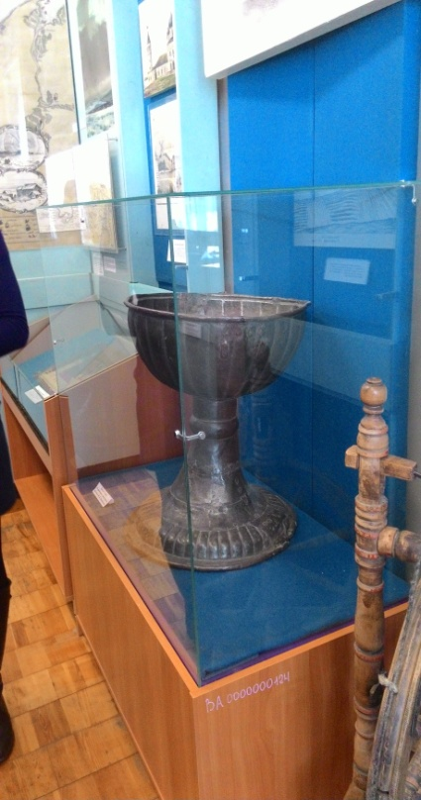
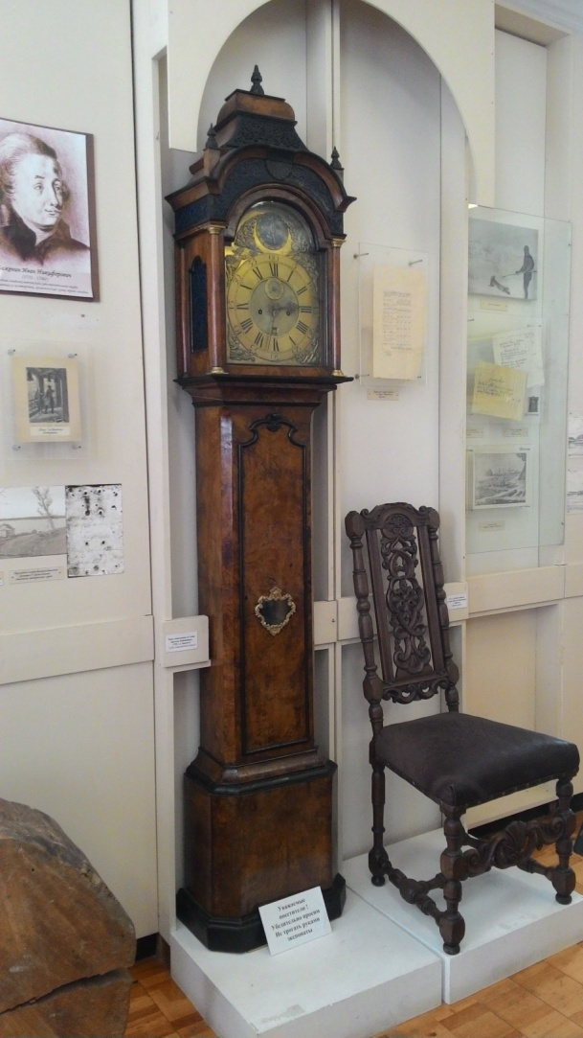
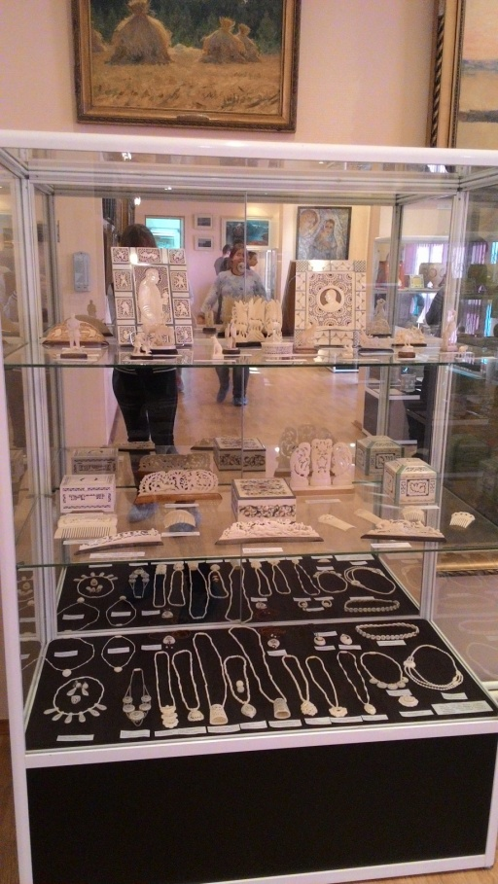
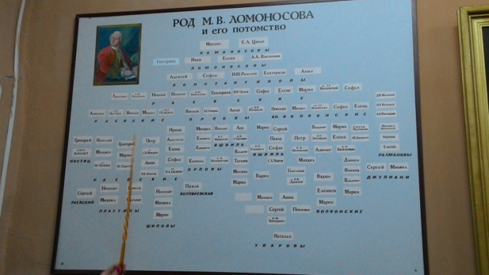
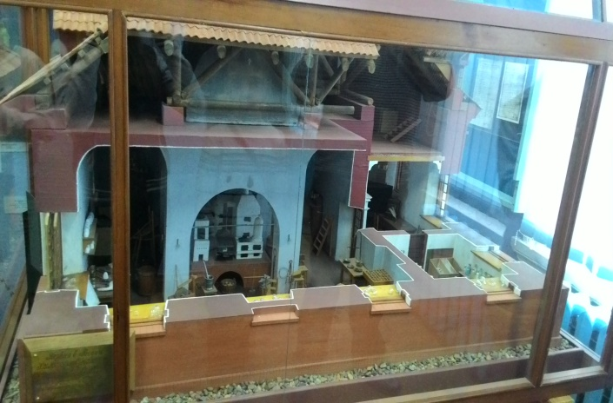
Исторические экспонаты

Slide 11
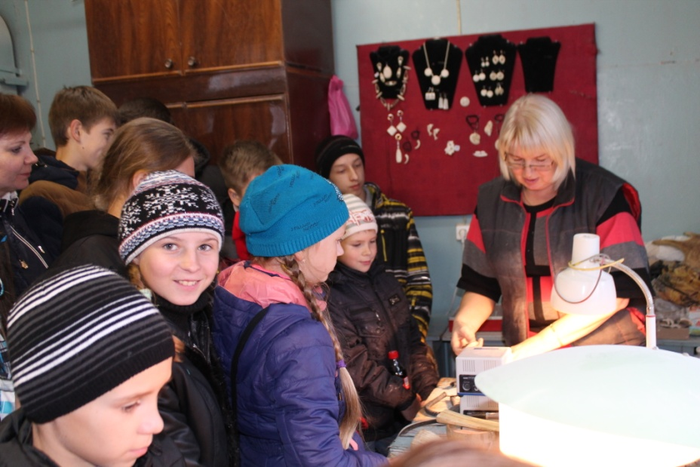
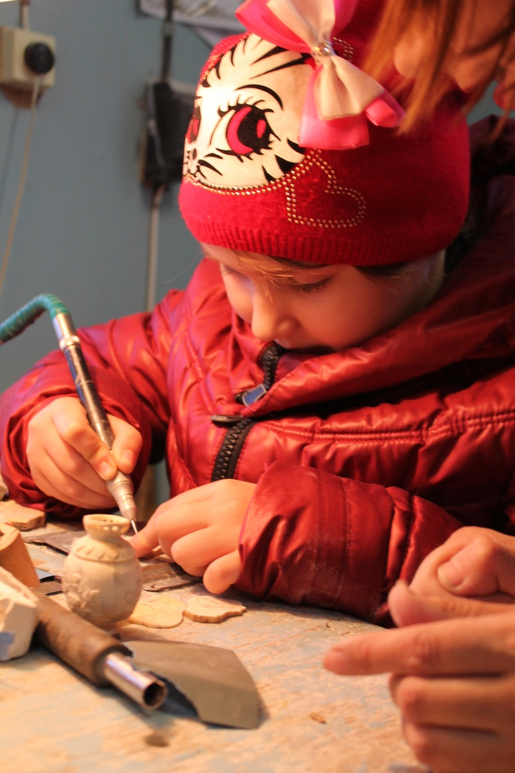
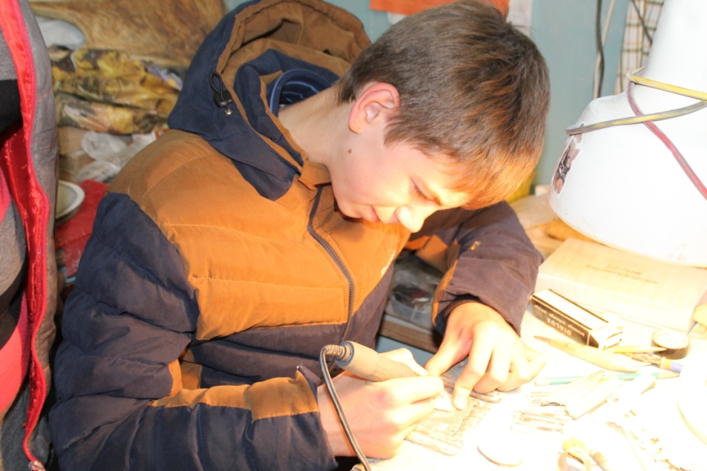
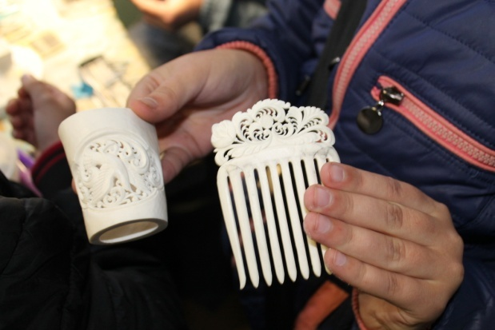
Косторезная мастерская

Slide 12
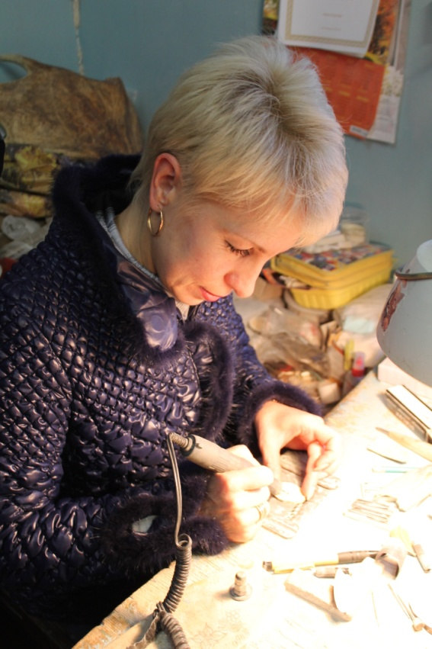
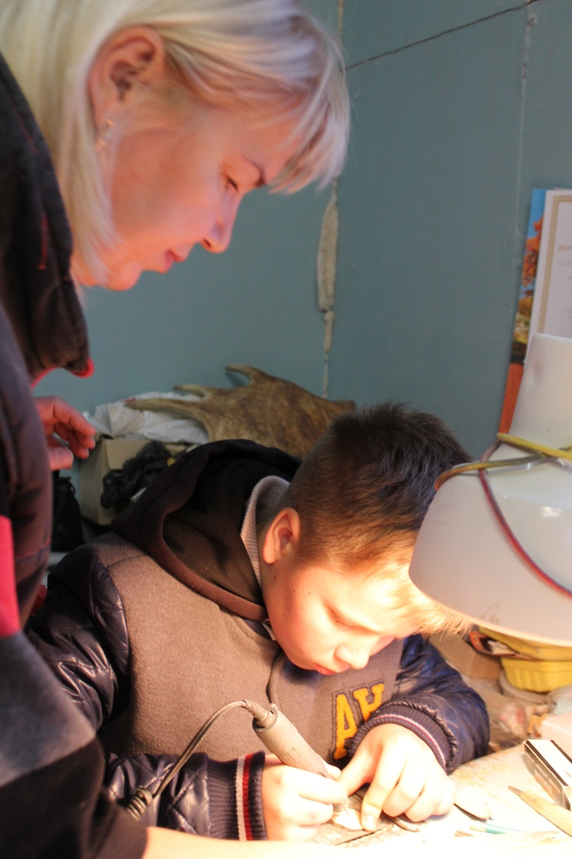
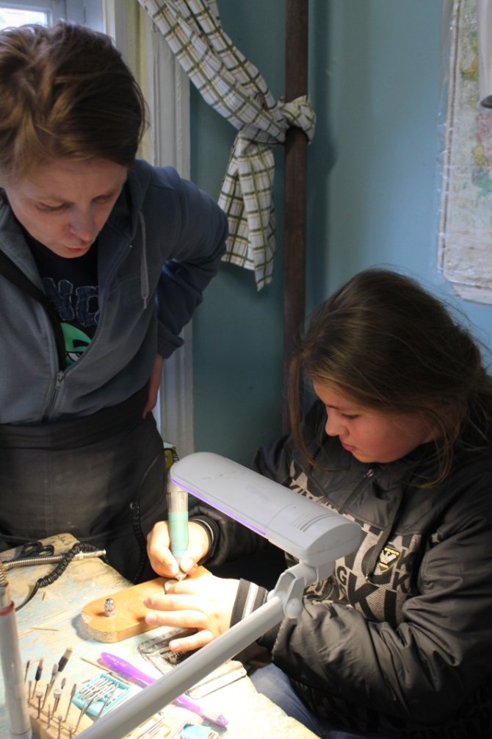
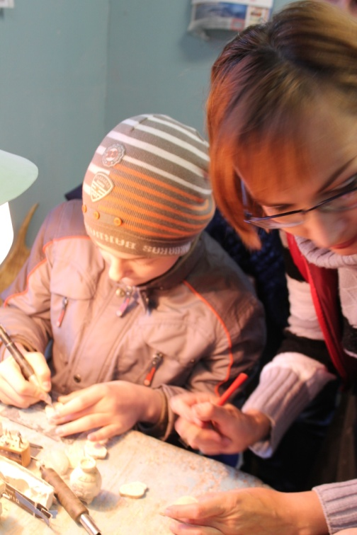

Slide 13
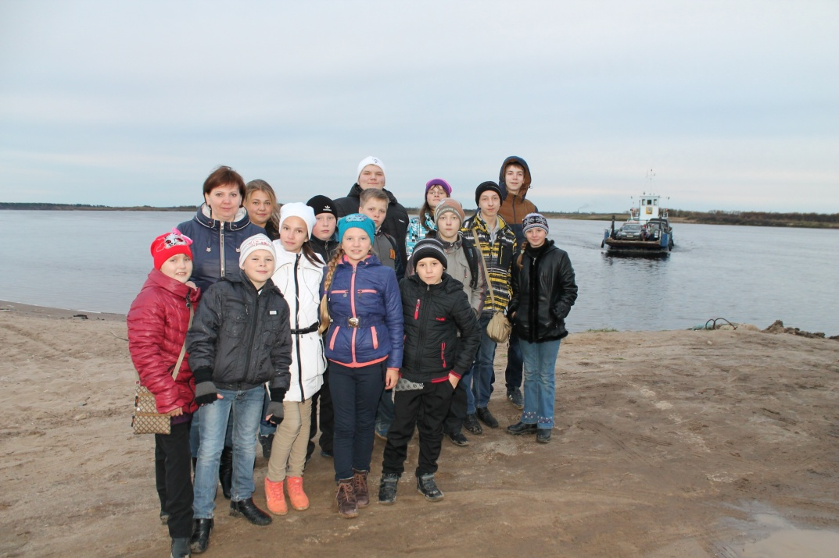
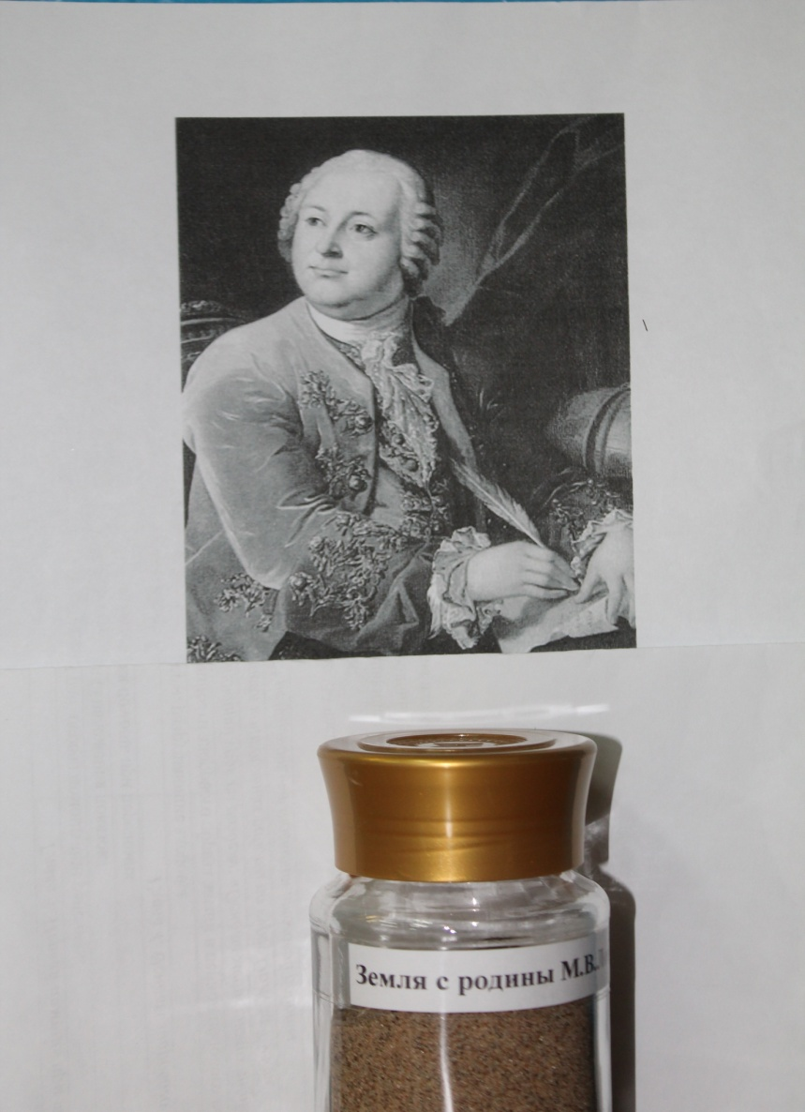
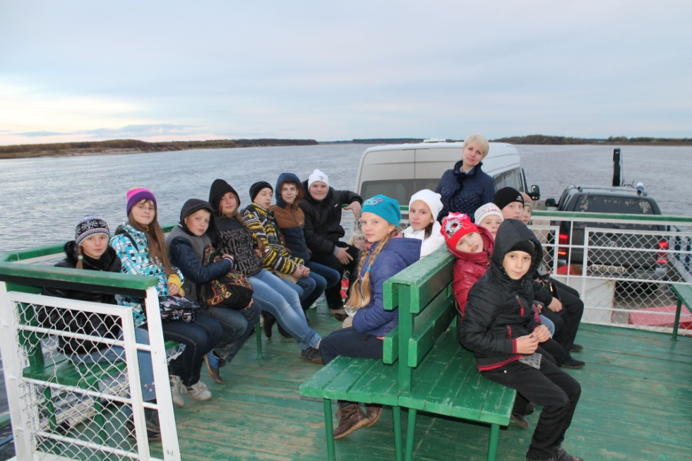

Slide 14
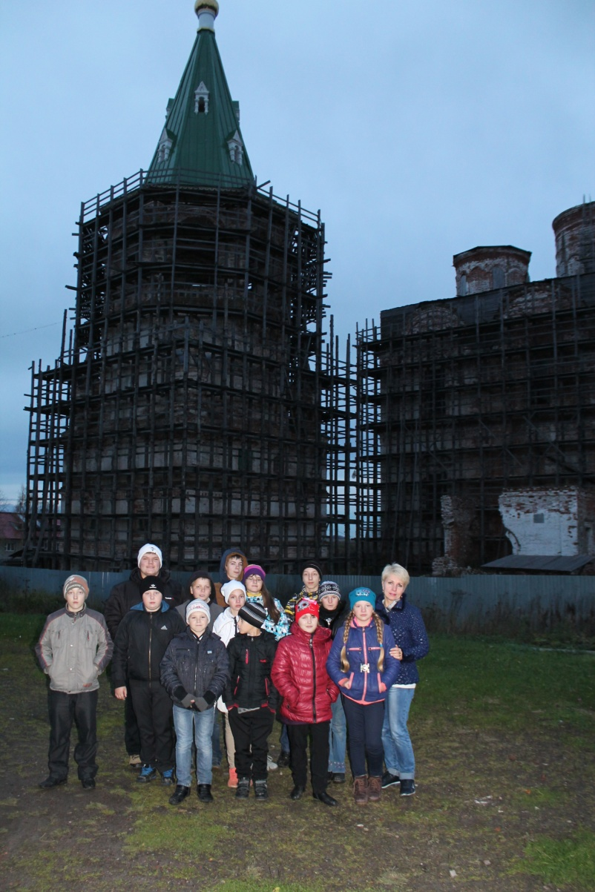
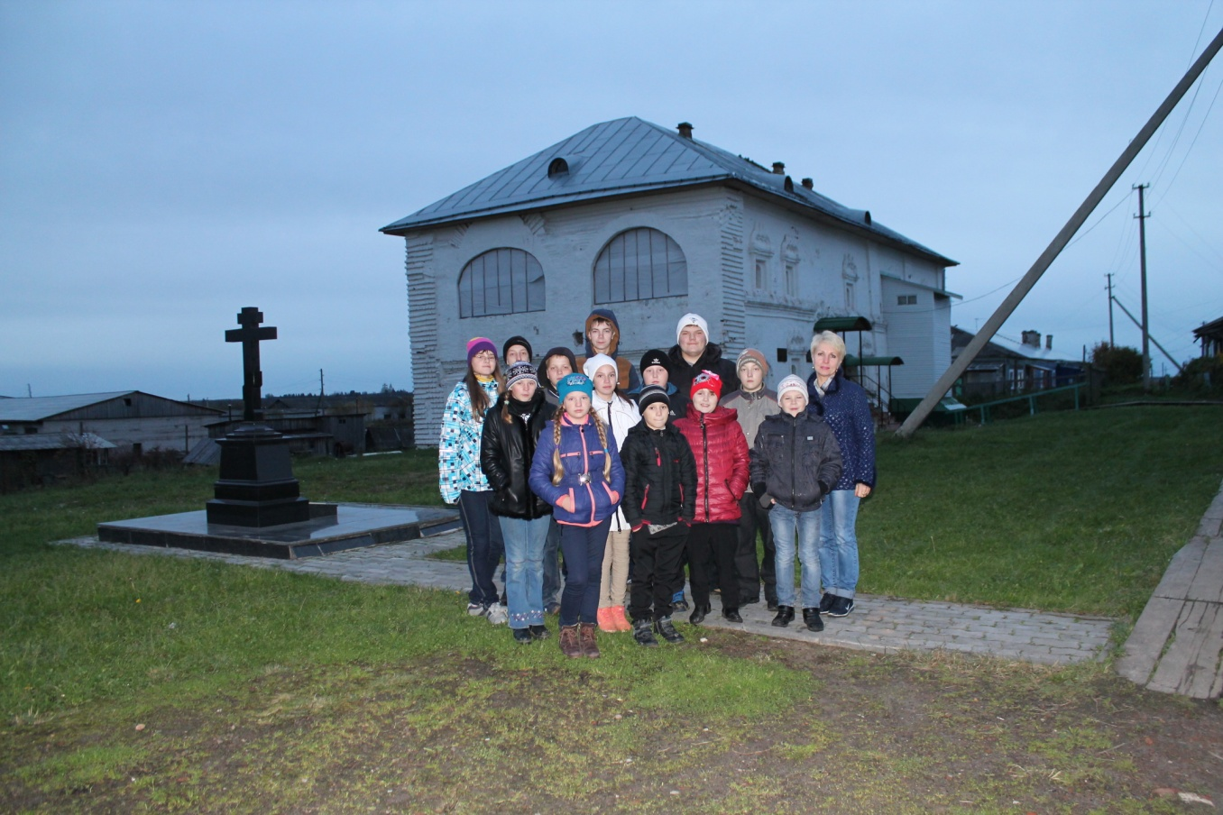
Холмогоры

Slide 15
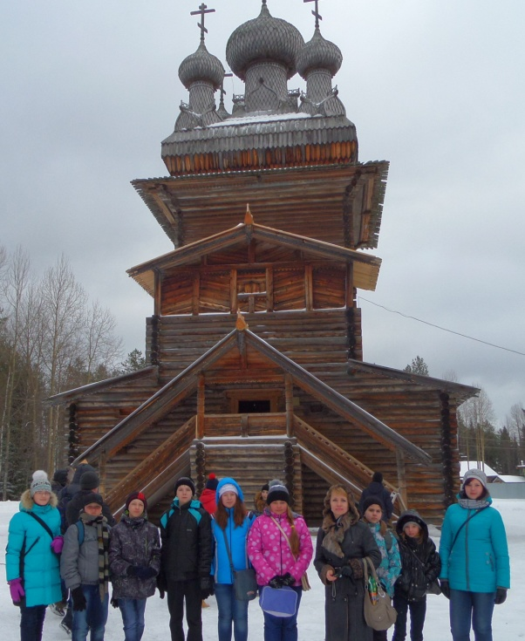
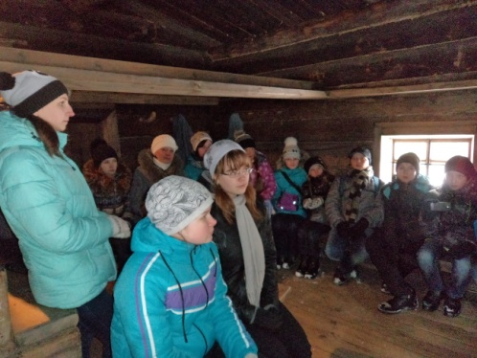
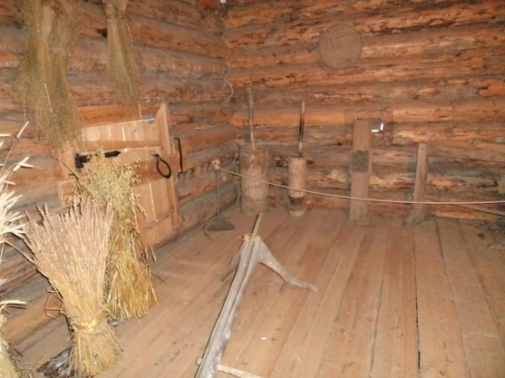
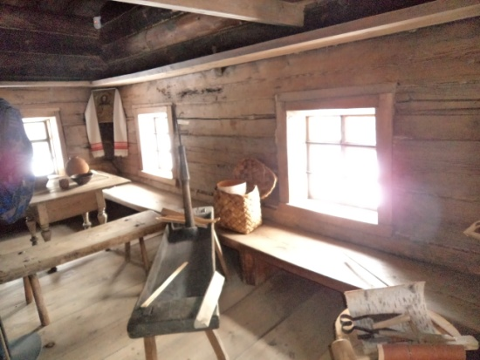
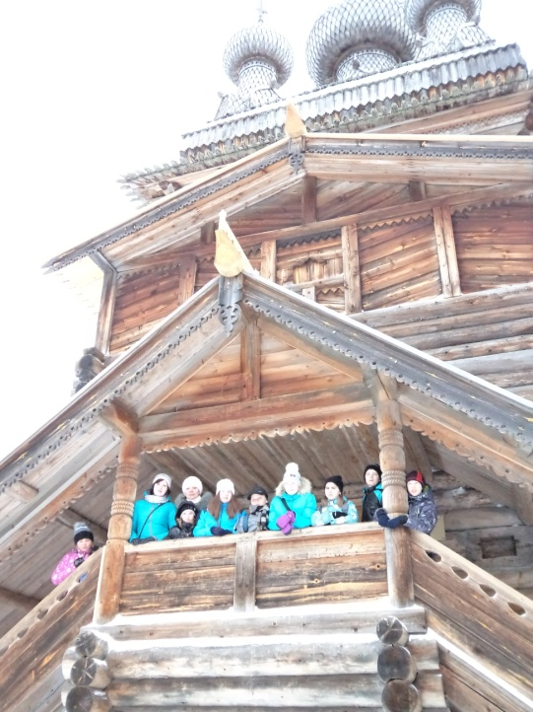
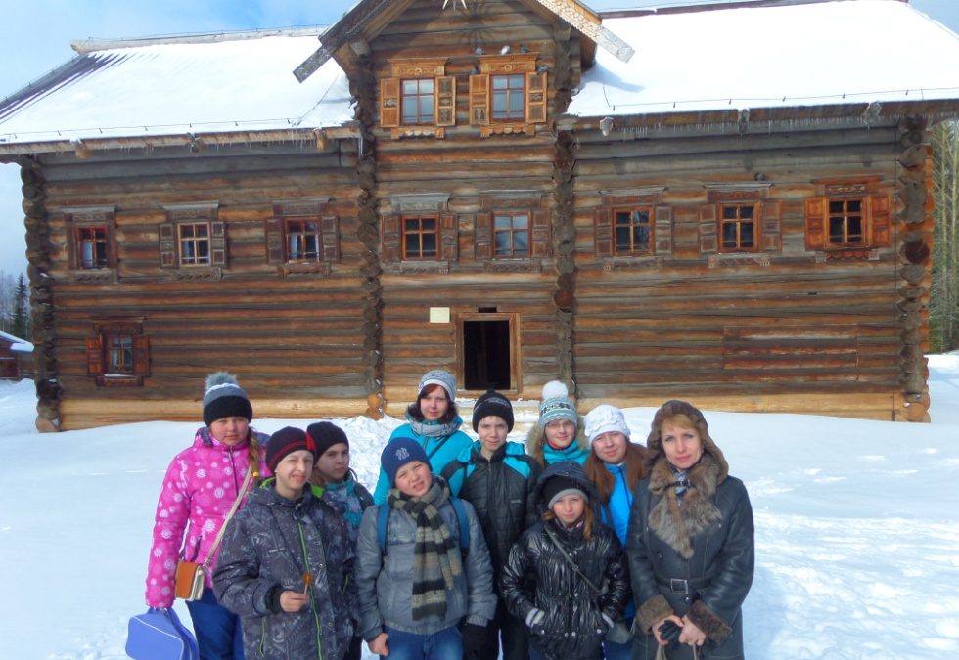
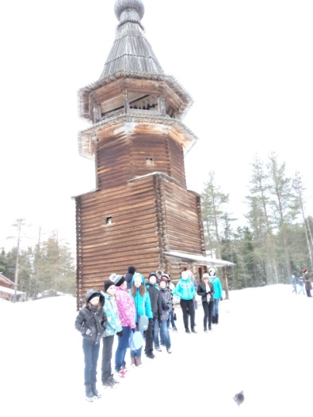
И Малые Корелы

Slide 16
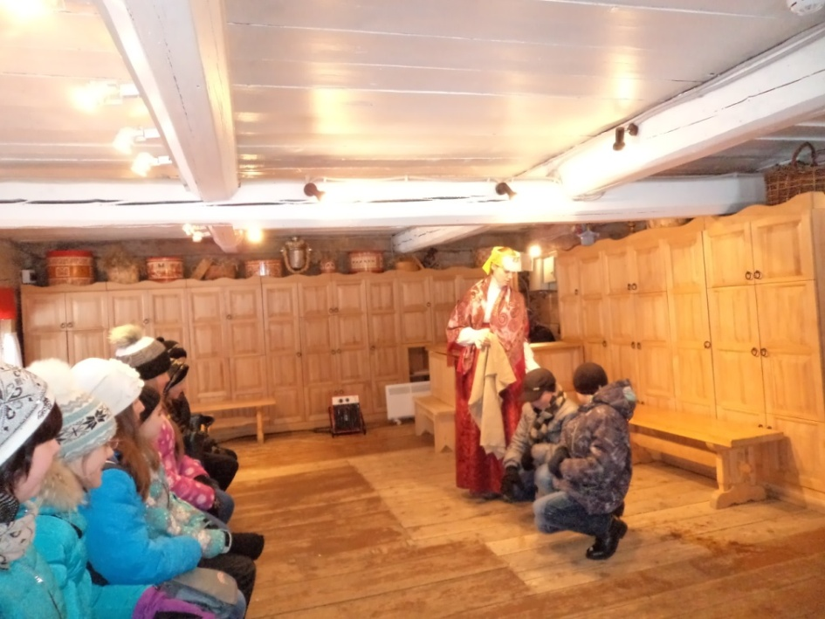
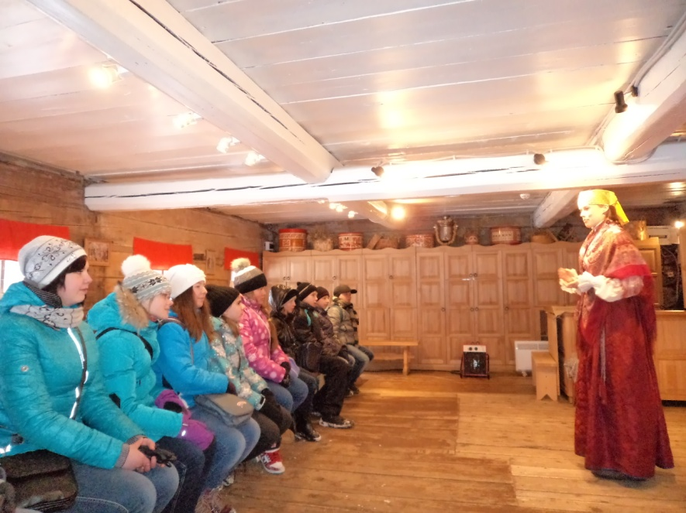
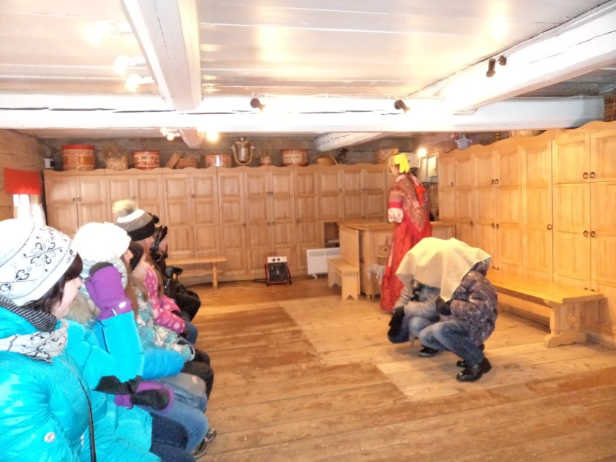
Малые Карелы.
Народные обычаи, традиции:

Slide 17



Изготовление журавлика и куклы-оберега

Slide 18


Солзенский завод

Slide 19
Спасибо за внимание!
До новых встреч!

